Slide 1
奋达科技股份有限公司介绍
Fenda smart · introduction
奋达科技证券代码：002681
回归初心，品质享誉全球产品奋达造！
Stay true to the heart, Fenda product quality well known to the world!
尊重 诚信 创新
深圳市奋达科技股份有限公司
www.fenda.com
SHENZHEN FENDA TECHNOLOGY CO., LTD.

Slide 2

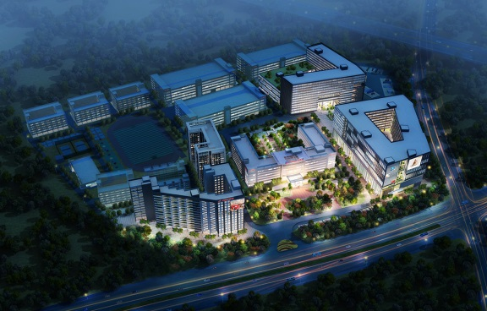
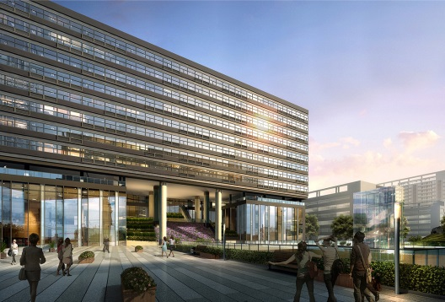

目 录
01
关于我们
02
核心优势
03
校企合作
04
公司环境

Slide 3
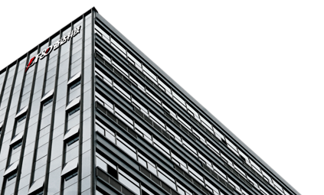
公司介绍
国内智能穿戴领航者 · 运动、健康、医疗综合方案商
深圳市奋达科技股份有限公司成立于1993年，以研发和制造扬声器起步，经过近三十年的发展沉淀与创新升级，形成了电声、无线、软件、精密制造四大核心竞争力，专注于电声产品、健康电器、智能穿戴产品、智能终端金属件、智能门锁以及无线耳机六大业务板块。直接合作和服务于华为、Apple、 Philips、Sony 、 Farouk Systems、联想、阿里巴巴、京东、百度等全球知名品牌，是一家领先的新型智能硬件一体化解决方案提供商和服务商，也是国内少数能提供软、硬、云一体化服务的新型智能硬件企业，产品和服务远销全球80多个国家和地区。
奋达科技作为扎根深圳宝安的科技企业，始终以打造创新型企业为目标，瞄准行业前沿，推进自主创新，突破传统制造业的发展“瓶颈”，抢占智能制造高地，争做智造革命“领头羊”。放眼未来，奋达科技必将一路凯歌，共筑瑰丽磅礴的生命盛景。
深圳市奋达智能技术有限公司致力于可穿戴设备、运动健康和移动医疗等领域的技术、产品和内容整合的研究、制造、生产。团队管理核心成员来自健康和医疗产品研发的跨国公司高管，具有生物医学博士背景、全球化视野等领先的核心竞争力。
目前，研发团队有软件、电子、结构、算法、APPS、UX以及云服务等完备的多个专业开发小组，高素质的研发人员造就了奋达智能快速反应和高效开发的研发体系，在可穿戴和移动医疗领域已经拥有多项国家专利技术。

Slide 4
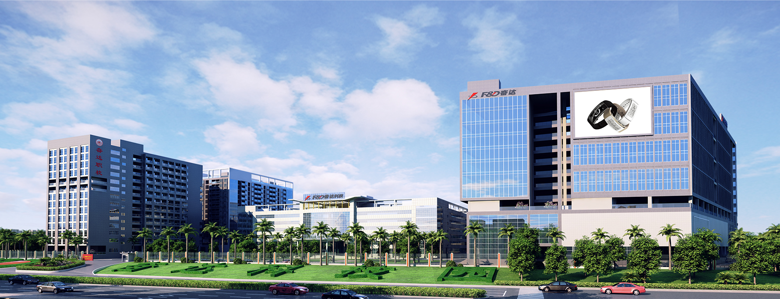
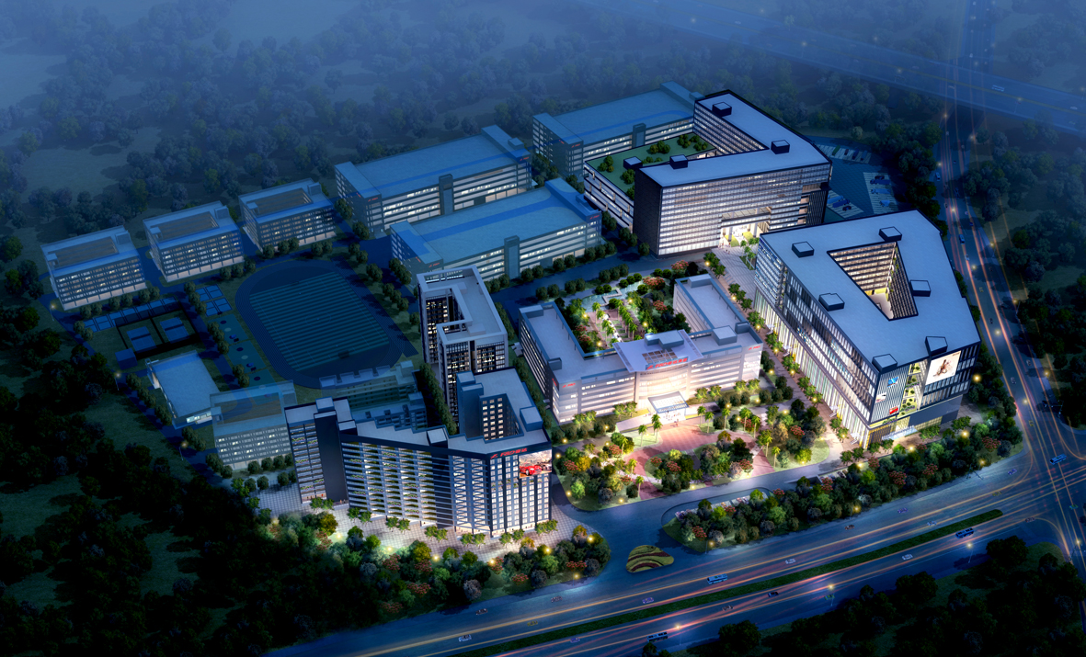
公司3大基地之一 深圳奋达科技园
公司总部位于深圳宝安石岩洲石路奋达科技园，园区占地面积17万平米，建筑面积43万平米，是一个集总部办公、科研、云计算、配套商业等功能为一体的高新技术产业基地。园区实施了十六项循环经济，是一座典范的生态科技园。

Slide 5
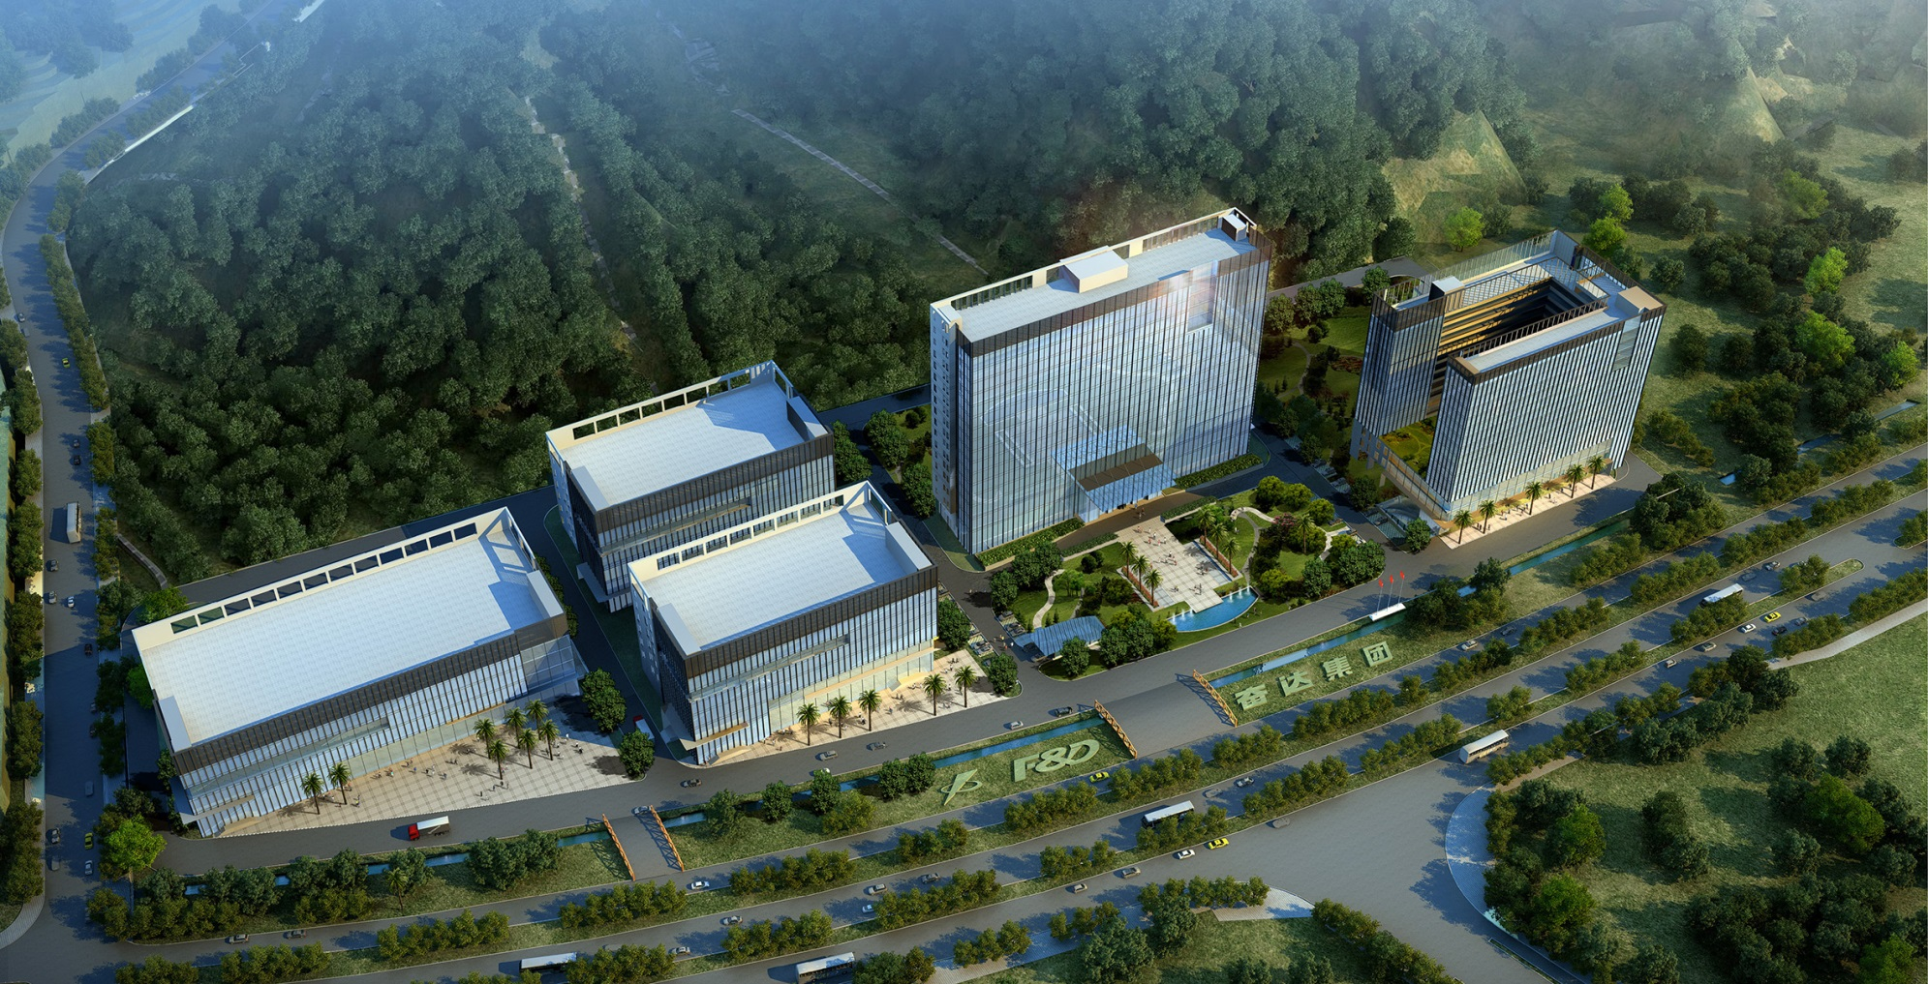
公司3大基地之一 东莞清溪奋达科技园
清溪精密制造产业园占地313亩，规划总投资20亿元人民币，总建筑面积45万平米。将打造成奋达科技精密制造与加工、3D打印相关的全新产业集群基地。 2017年5月，该园区已正式开工建设，2021年已建成投产，预计项目建成投产后三到五年内可实现年总产值100亿元。
延迟付

Slide 6
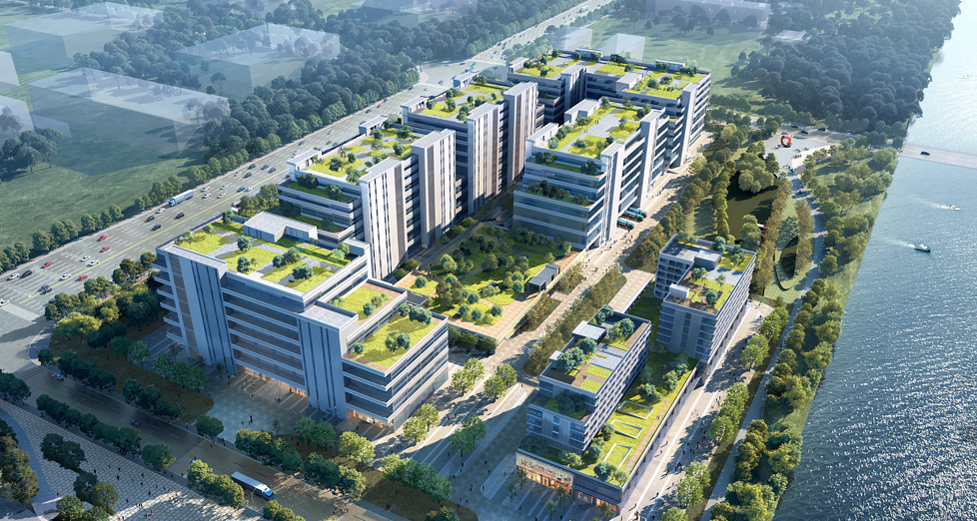
公司3大基地之一 珠海奋达科技智创谷
为满足新型工业需求，构建企业高质量发展新格局，2023年奋达科技在珠海金湾区设立珠海奋达智创谷，总建筑面积22.75万平米，项目总占面试7.6万平米。 2023年5月正式投产，预计项目建成投产后可实现年总产值50亿元。
延迟付

Slide 7

关于我们-奋达概述
成立于1993年，以研发和制造扬声器起步
经过二十多年的发展和沉淀，形成了电声技术、无线技术、软件技术、精密制造四大核心能力
主营产品为电声产品、健康电器、智能可穿戴、移动智能终端金属结构件等四大系列
现正依托智能穿戴产品积极布局移动健康医疗产业链

Slide 8
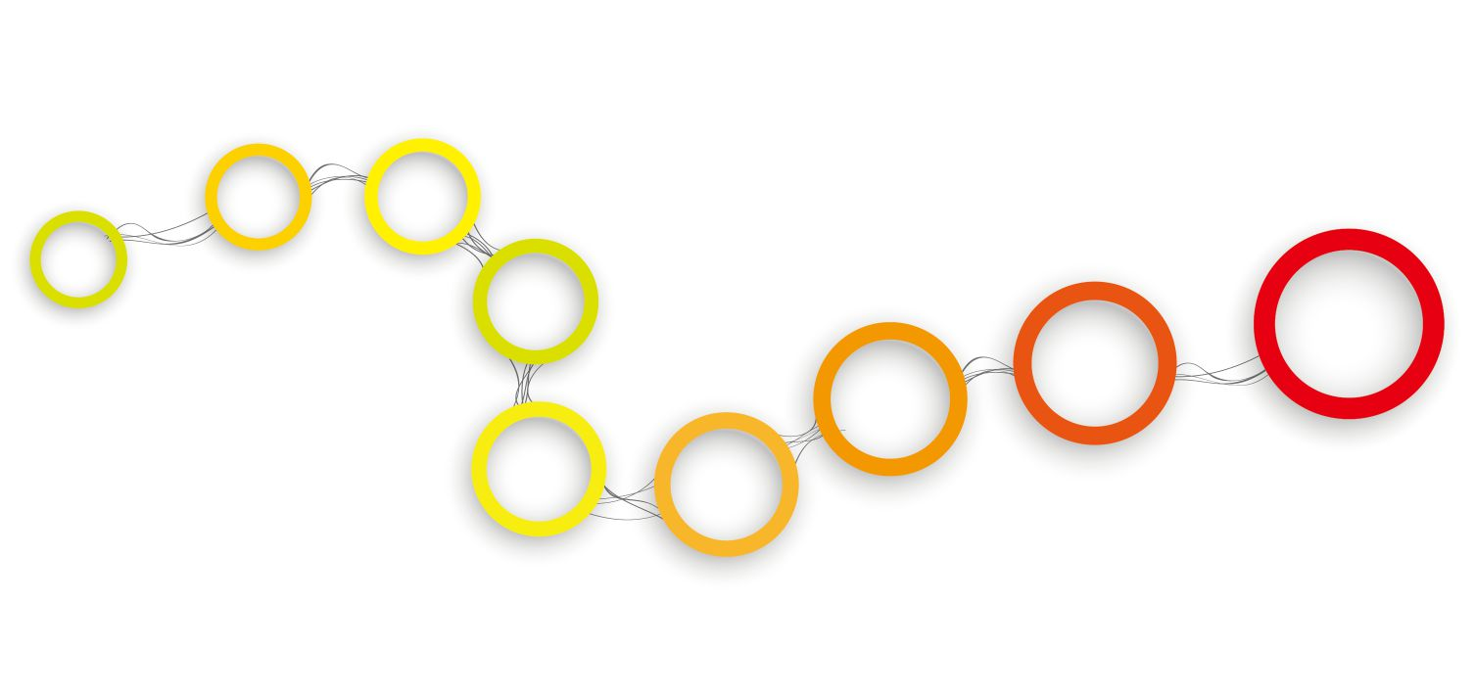
关于我们—历史发展
新型智能硬件一体化解决方案提供商及服务商
奋达塑胶、奋达电器成立
产品线纵向延伸、横向发展
新技术部成立
蓝牙、无线技术起步
奋达第一枚喇叭成功下线、奠定电声业务的基础
东莞清溪奋达科技智慧产业项目一期工程全面竣工，正式投入使用；
成立精密制造事业群。
设立珠海奋达智创谷，新奋达再出发
2004
2010
1993
收购欧朋达、发布WIFI音响
进军智能终端金属件产业链、布局智能家居、夯实移动医疗产业
2012
成功登陆资本市场
股票代码：002681
2023
2020
2016
2013
2014
强化移动医疗产业；全面整合智能可穿戴业务；布局机器人与智能制造产业
收购富诚达，进一步完善和夯实金属件产业链；
发布音频芯片及智能手表
掌握音频芯片、模组等核心技术、进军智能穿戴产业链、布局智能终端传感器、筹划移动医疗产品

Slide 9
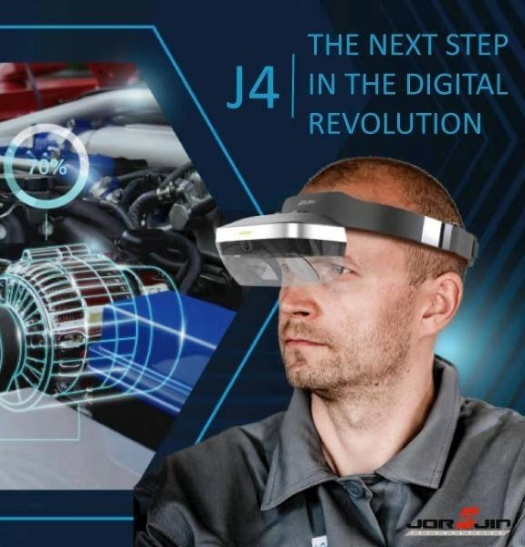
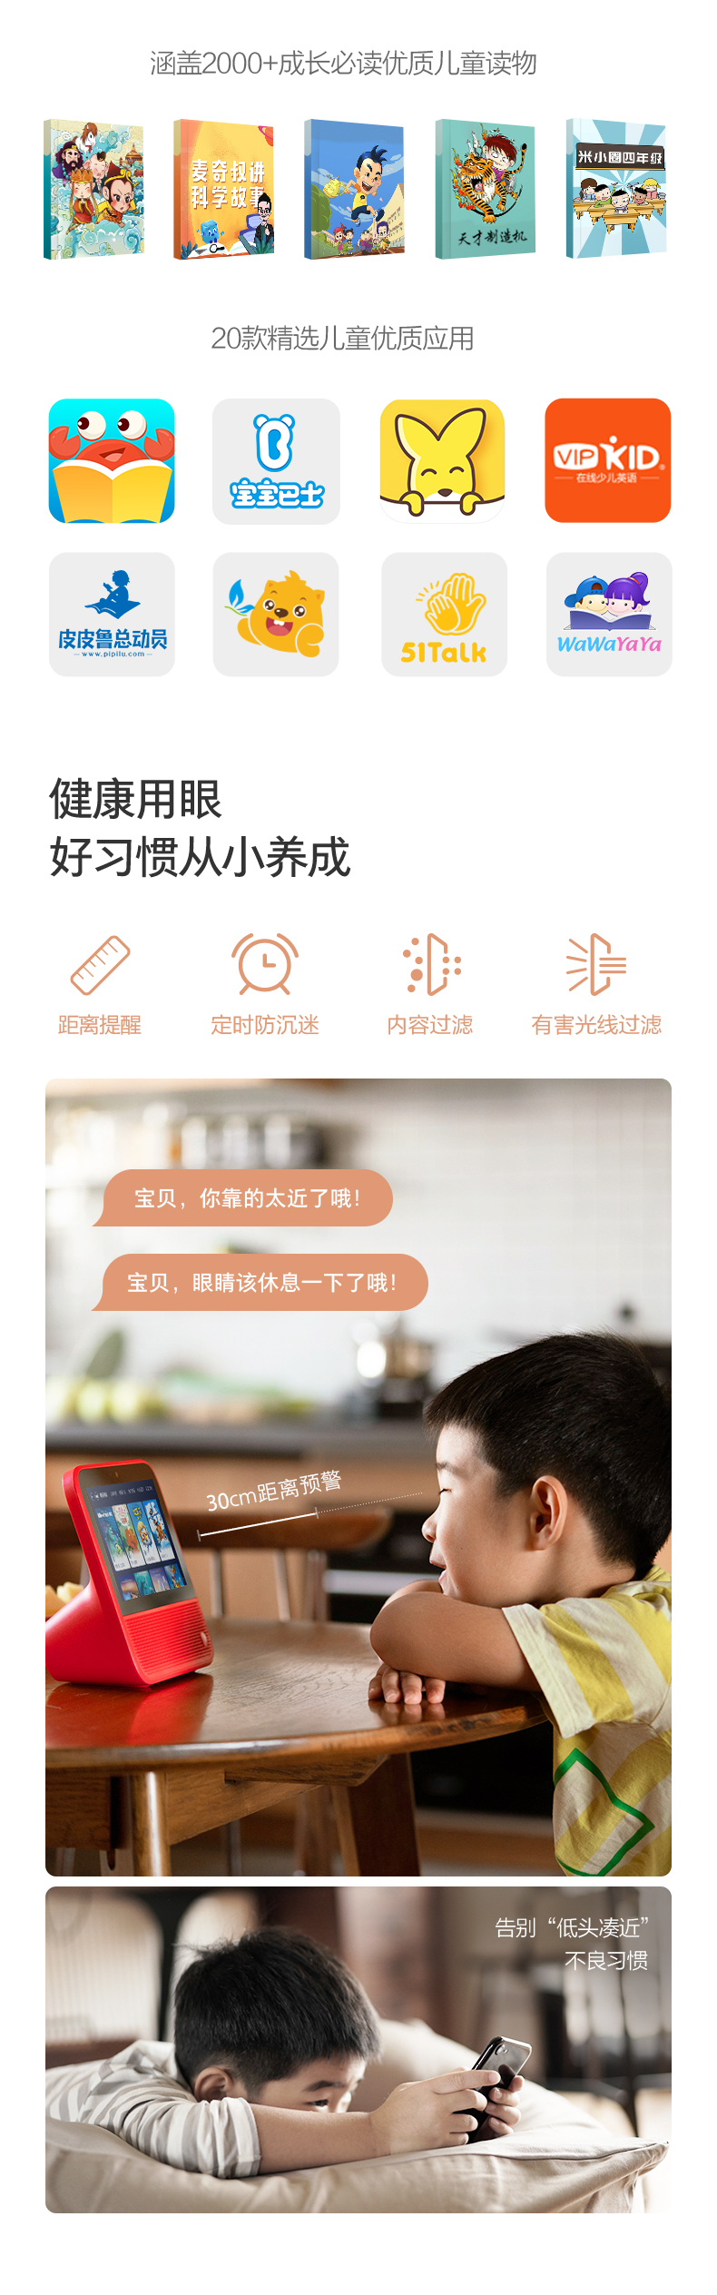
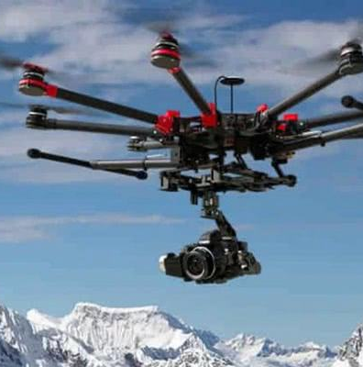
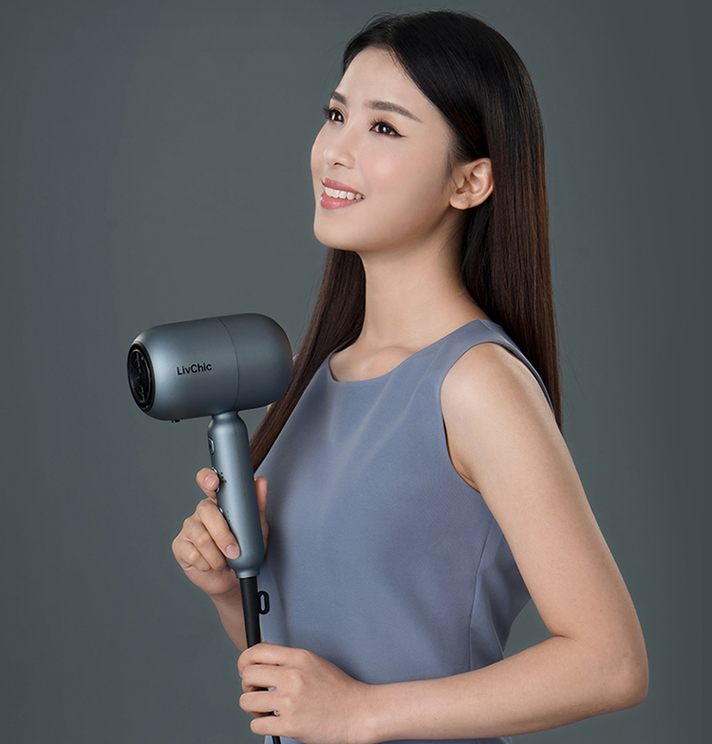
关于我们—四大业务板块
精密制造事业群
健康电器事业部
智能穿戴事业部
音频事业部

Slide 10
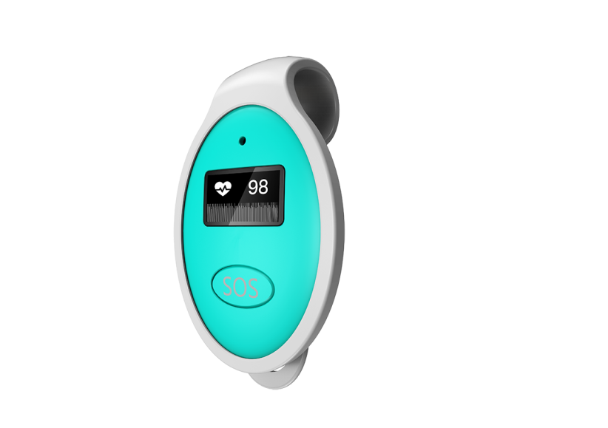
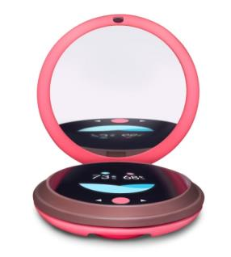
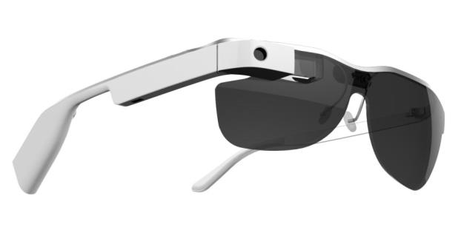
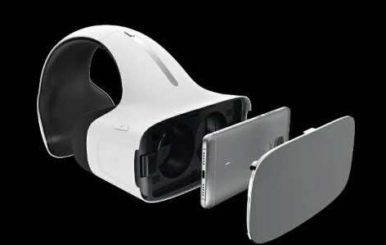
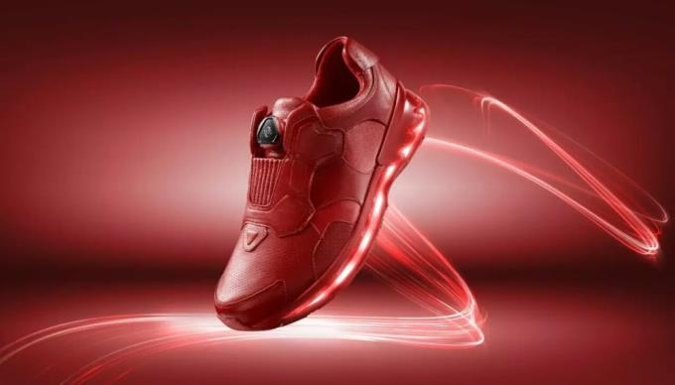
关于我们—四大业务板块（一） 智能穿戴
Safe band
智能酷镜
智能VR
智能跑鞋
智能魔镜
延迟付

Slide 11

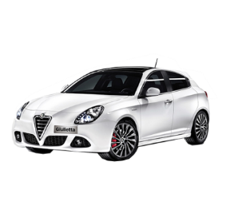
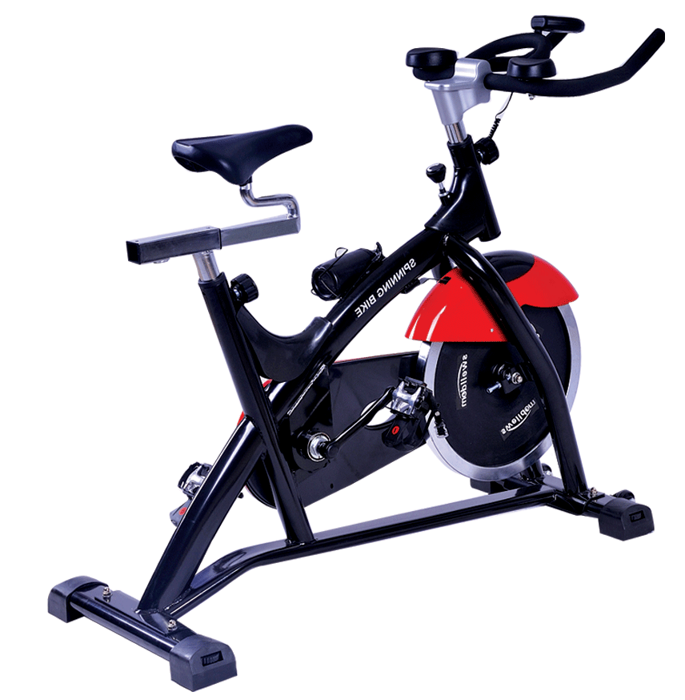
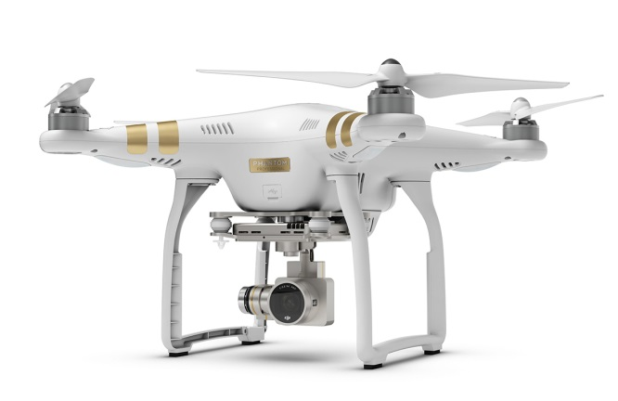
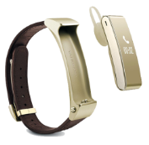
关于我们—四大业务板块（二） 精密结构件
手机、电脑零部件
汽车零配件
美发电器事业部
精密制造事业群
智能穿戴零件
精密零部件
休闲运动器材
音频事业部

Slide 12
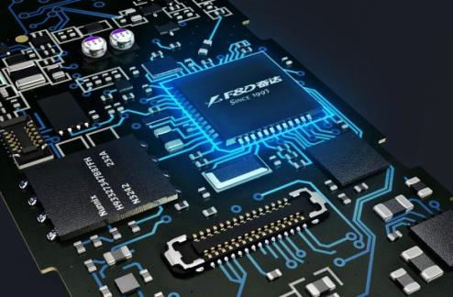
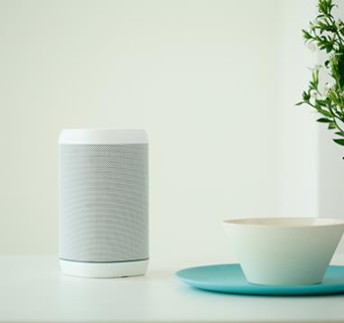
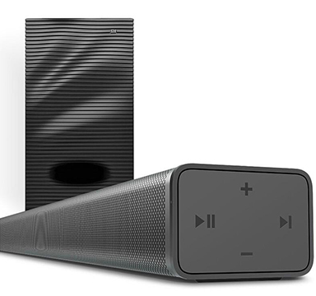
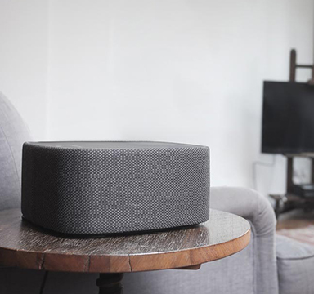

关于我们—四大业务板块（三）—音频事业部
无线模块技术
智能云音响
美发电器事业部
精密制造事业群
蓝牙音响
TV Soundbar
家庭音频系统
音频事业部

Slide 13
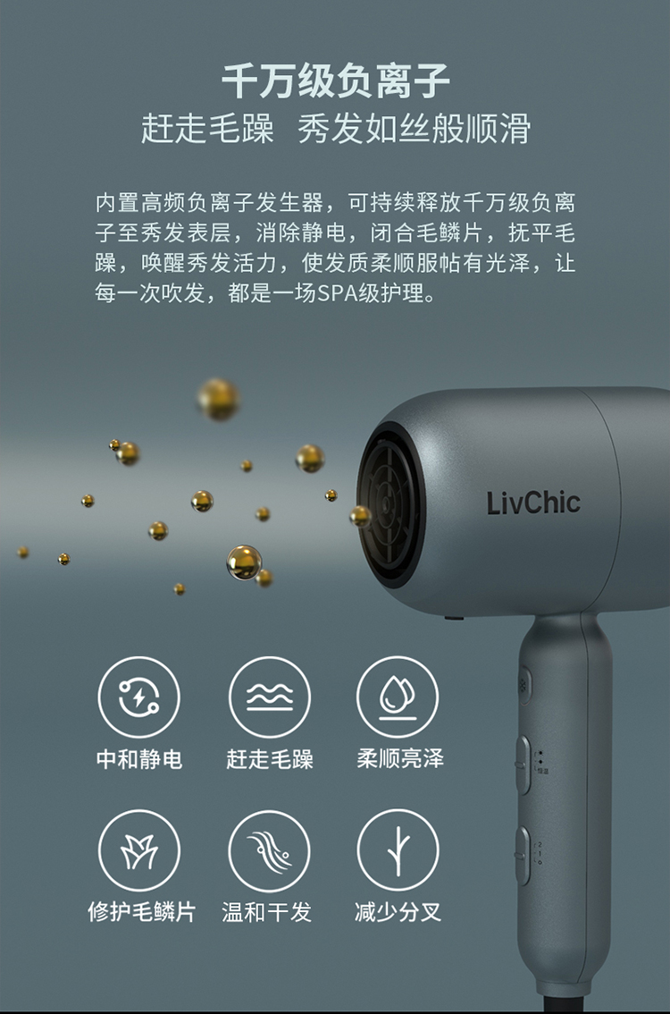
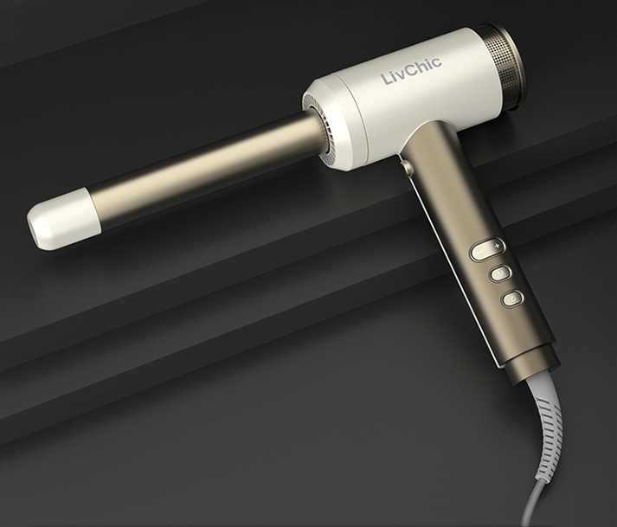
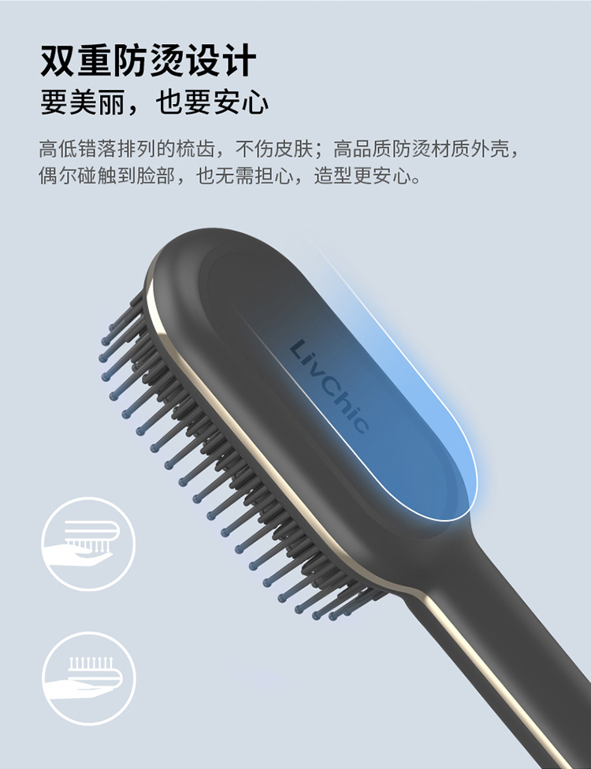
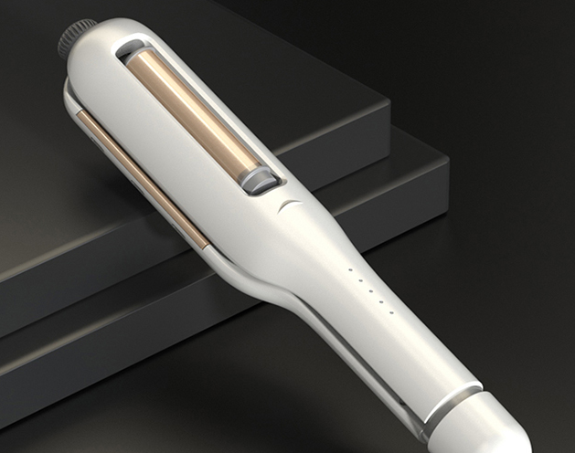
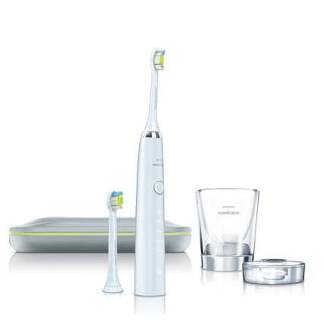
关于我们—四大业务板块（四）—健康电器事业部
沙龙级电吹风
快速升温卷发器
美发电器事业部
精密制造事业群
音乐直发器
高科技微波牙刷
直卷两用发梳
音频事业部

Slide 14
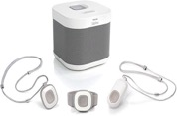
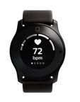



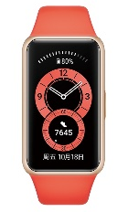







关于我们—智能穿戴产品
智能产品
医疗产品
华为
Philips
OT
迪卡侬
ZET
Feetme
B3
KEEP
Wahoo
Aktiia
Vivante
音频事业部

Slide 15








关于我们—智能穿戴产品发展
智能穿戴成长轨迹 重要量产项目
FARA预计全年销量900W
美发电器事业部
2021
精密制造事业群
华为AW70销量750W
一期、二期、三期
2020
2019
OT
WHOOP
WAHOO
2018
AXIS
BOBE
2017
华为A1手环销量120W
飞利浦手表
联想手环
2016
音频事业部
华为畅玩手环
销量25W
2015
X-LAB成立
2014
2013 Q4

Slide 16
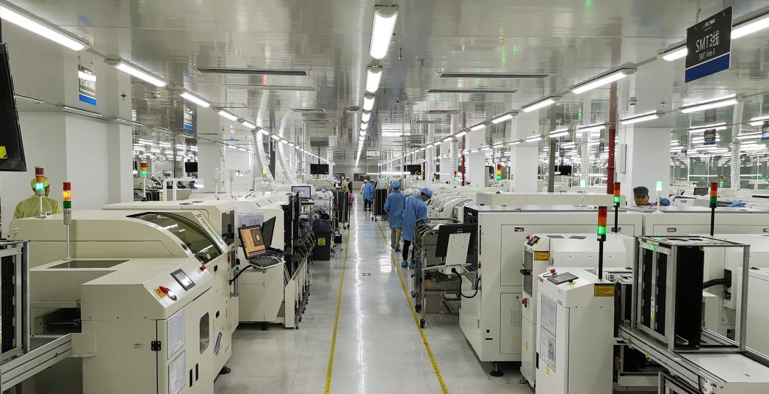
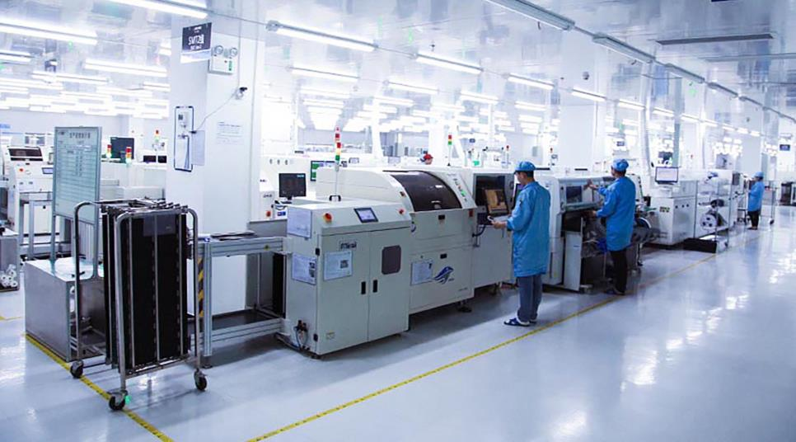
关于我们—制造设备及产线环境
自动化生产车间（AI、SMT）配有12条SMT线、2条AI线，月产能达250万块。

Slide 17
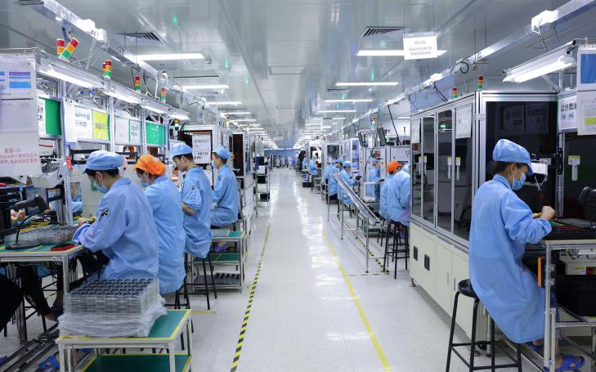
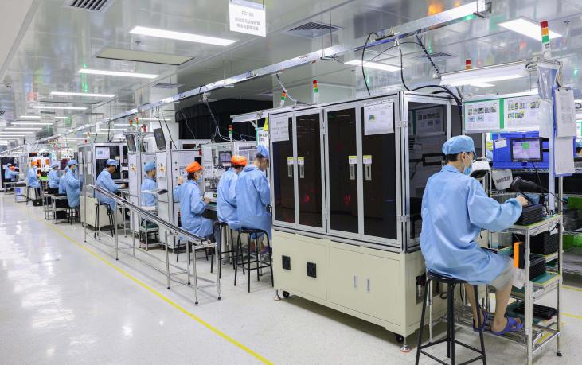
关于我们—制造设备及产线环境
智能穿戴产线组包装生产车间

Slide 18
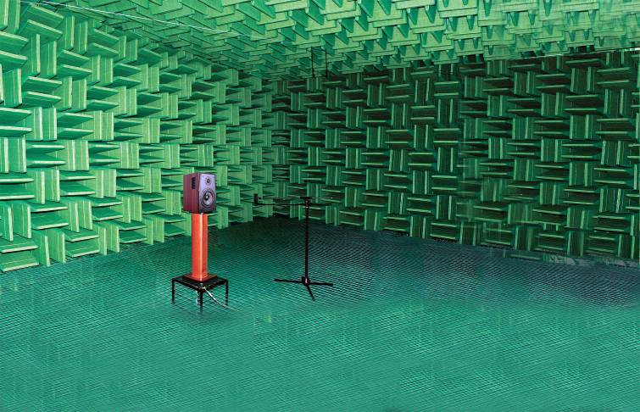
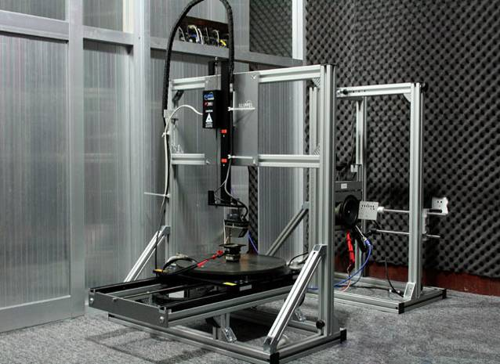
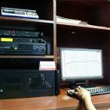
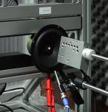
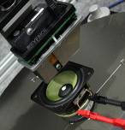
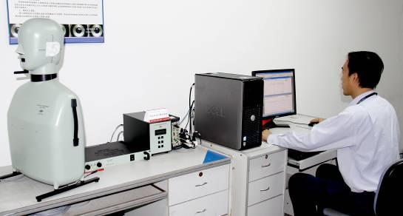
关于我们—制造设备及产线环境
美发电器事业部
精密制造事业群
消声室 电声测试、麦克风分析仪测试系统
音频事业部
KLIPPEL 电声测试系统
LMS、B&K电声测试系统

Slide 19

行业领先 核心优势
致力于消费类电子、可穿戴设备、运动健康和移动医疗等领域的技术、产品和内容整合的研究、制造、生产。

Slide 20
战略优势-前瞻性眼光
奋达科技致力于成为
持续领先的消费电子产品垂直整合制造与服务的高科技企业
全产业链战略
公司致力于成为持续领先的消费电子产品垂直整合制造与服务的高科技企业。目前具有了从核心模组、核心软件、精密结构件到整机制造的全产业链布局。
并购重组战略
通过资本市场实施持续并购重组战略。内生增长与并购协同增长驱动公司快速做大做强。2014年公司以11.18亿收购欧朋达科技100%股权。2016年12月，公司以28.95亿元收购苹果金属结构件供应商富诚达科技100%股权，公司对移动智能终端的介入程度以及对知名智能终端品牌品牌的覆盖率有望进一步提升。

Slide 21



技术优势 - 拥有芯片层级技术
无线技术的领跑者
公司2010年组建了新技术部，补充了大量具有通讯、软件背景的专业技术人才，经过11年的发展，目前已经成为一个前瞻性的无线技术方案提供商和服务商。
掌握核心模组、传感器、芯片技术
具有自主研发音频芯片、无线模组、以及传感器的能力。

Slide 22






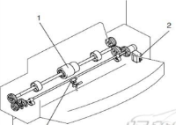

技术优势 - 软硬云一体化
奋达科技搭建了软件、硬件、无线通讯、APPS、云服务等专业分工团队，是智能硬件行业内少有的能提供软、硬、云一体化服务的企业。
云服务组
iOS-APPS
安卓APPS组
嵌入式组
蓝牙无线组
ID/UI/GUI组
结构组
硬件组

Slide 23
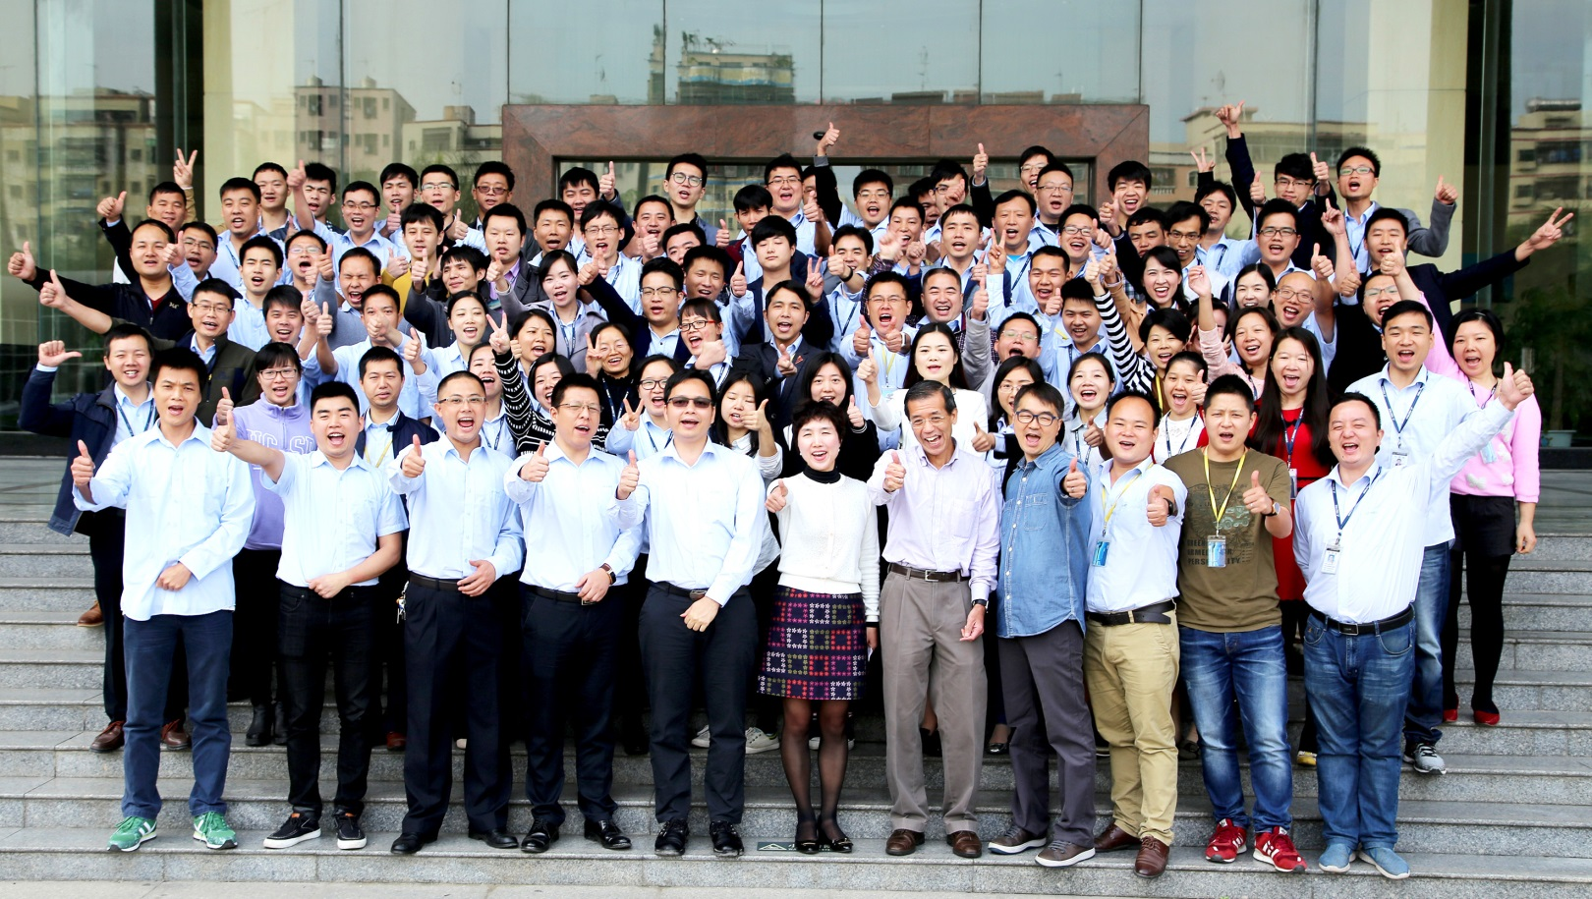
技术优势-智能穿戴产品研发团队
奋达智能致力于可穿戴设备、运动健康和移动医疗等领域的技术、产品和内容整合的研究开发。团队管理核心成员来自健康和医疗产品研发的公司高管。
目前，研发有算法、电子、结构、嵌入式软件、安卓应用、iOS应用以及云服务等完备的多个专业开发小组，高素质的研发人员造就了奋达智能快速反应和高效开发的研发体系。在可穿戴和移动医疗领域已经拥有多项国家专利技术和软件著作权等。

Slide 24
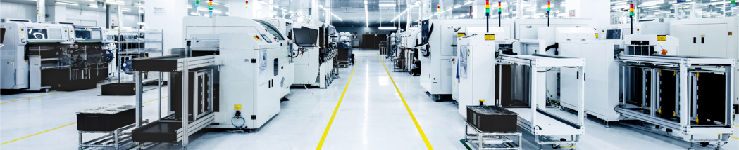
制造优势
  生产优势 · 精生产，奋达智能穿戴致力于打造高效率，高生产能力，低成本的无尘生产车间。
  1、高效率：
  智能生产车间目前配备有16条完整的自动化测试装配生产线，其类型有精益CELL线、皮带线、工装线三种线型。智能生产车间最高可以开启组装16条，包装1条，自动化项目多个。智能生产线针对公司企业生产情况定制，种类多、适用性高，可随生产情况灵活变通，灵活性高。
  2、高产能：
  奋达智能穿戴生产车间致力打造高效率，高生产能力的无尘生产车间。在生产力方面，2018年，奋达智能生产车间在可穿戴手环、运动健康手环和医疗领域等主营产品每月产出不断增加，2018年总产出达到80多万套，2019年以来最高月产能可达到50万套/月。奋达智能技术生产车间在生产力上不断突破自己，不断追求，不断前进。
  3、低成本：
  奋达智能技术生产车间致力于建造高效、自动化的无尘生产车间。自主开发及制作自动化测试设备及治具提高生产效率和效益。2019年，奋达智能生产车间计划引入自动化生产线。自动化生产线的引入将降低了人力成本的同时也提高生产数量，满足不断增加的生产需求。

Slide 25
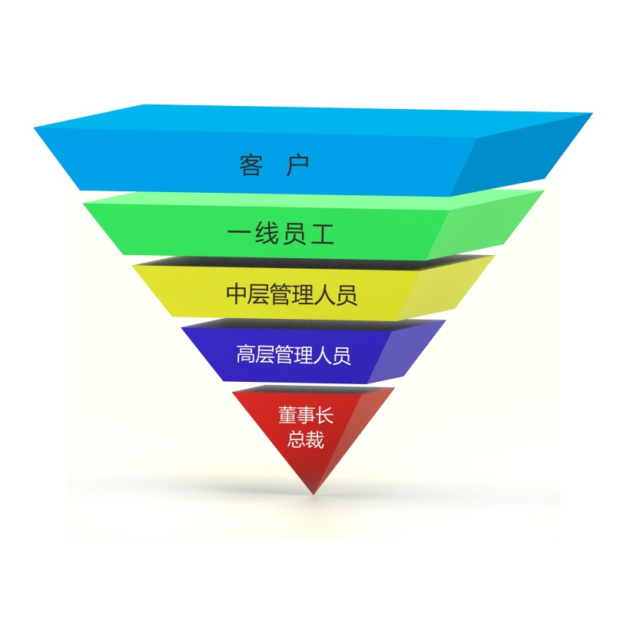
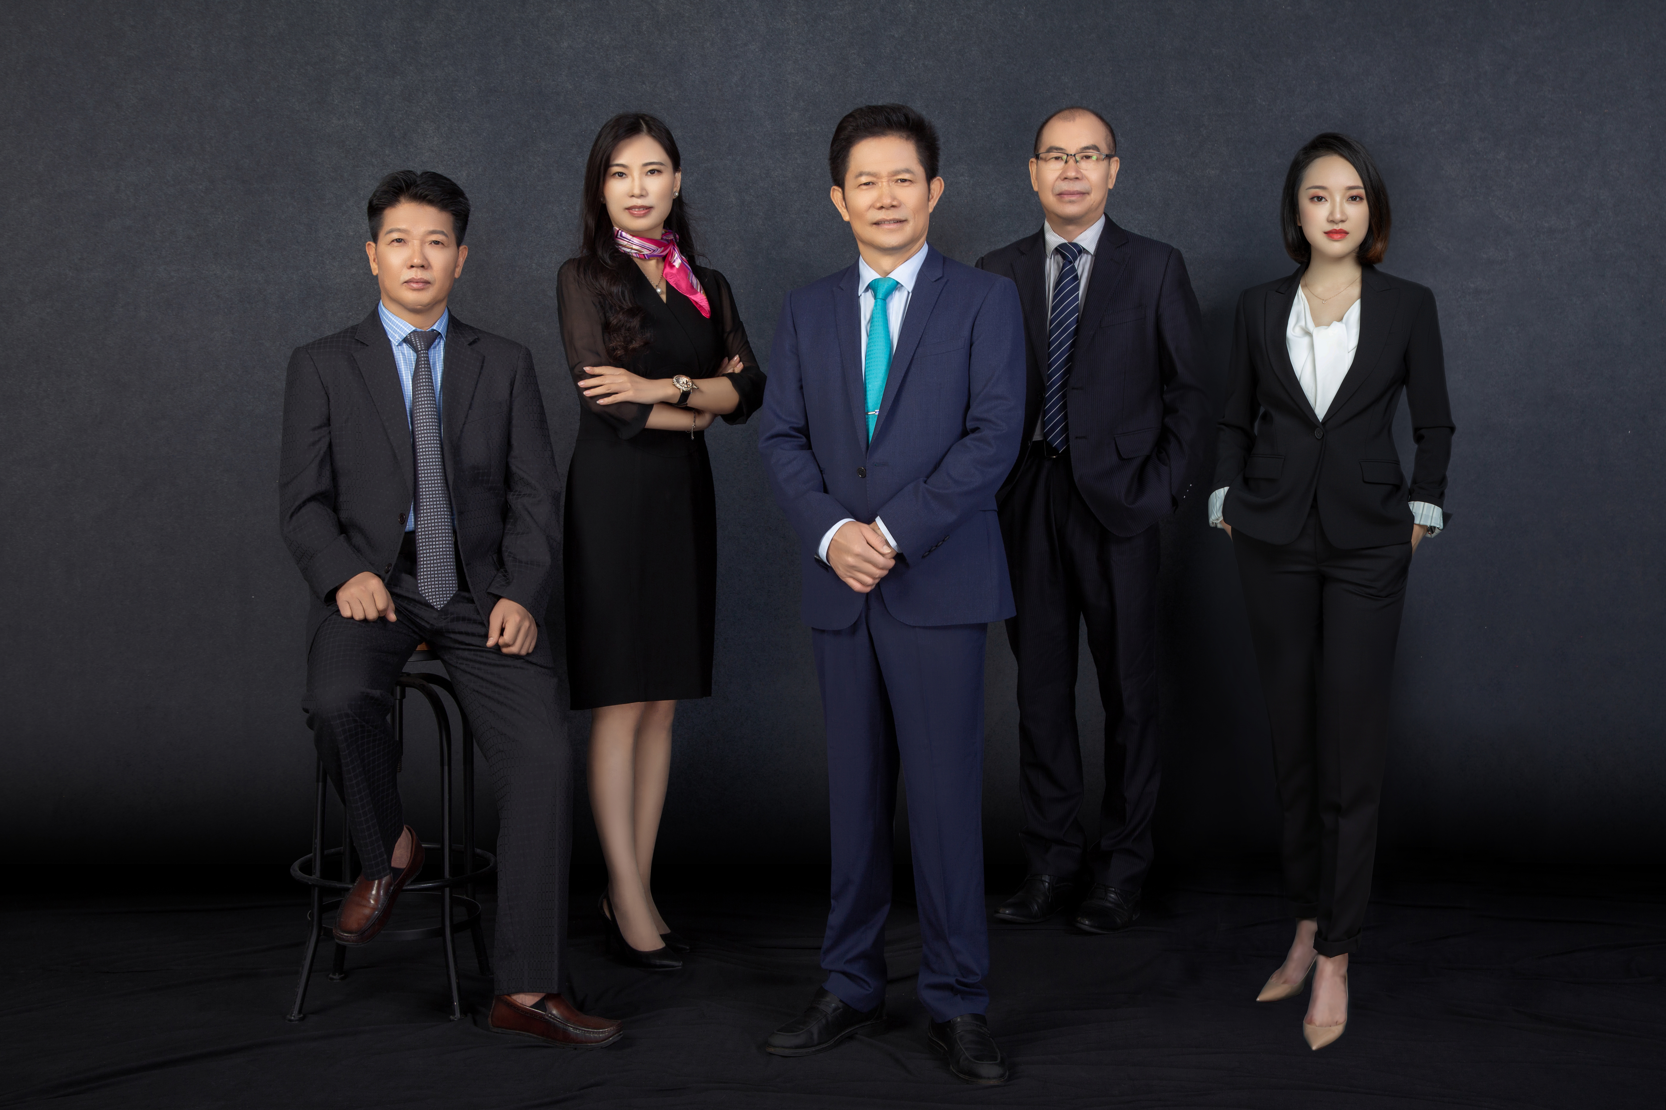
管理优势 -倒金字塔管理
奋达科技实行倒金字塔管理模式，董事长、总裁（政策的监督者）服务高层管理者；高层管理者服务中层管理者；中层管理者服务一线工作人员（现场决策者）；一线工作人员服务广大奋达客户。
创始人、董事长
肖奋先生简介：
长江商学院EMBA
清华大学工商管理硕士
江苏大学客座教授
深圳市宝安区党校客座教授
深圳市宝安区人大常委
深圳市宝安区科协常务委员、副主席
深圳市专家工作联合会专家库专家
深圳市企业家联合会副会长
深圳市茂名商会会长
广东省优秀民营企业家
广东省高科技产业商会常务副会长

Slide 26
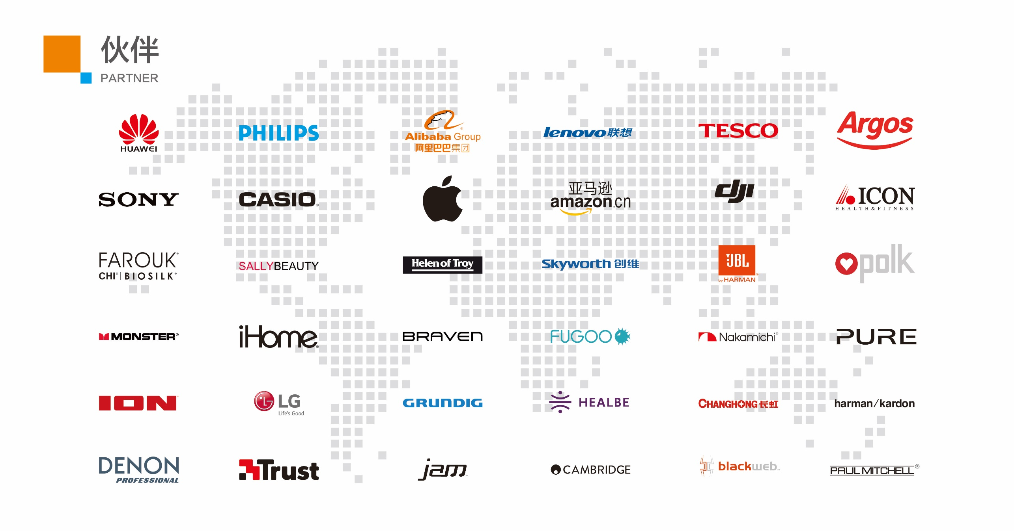
客户优势 -奋达科技

Slide 27
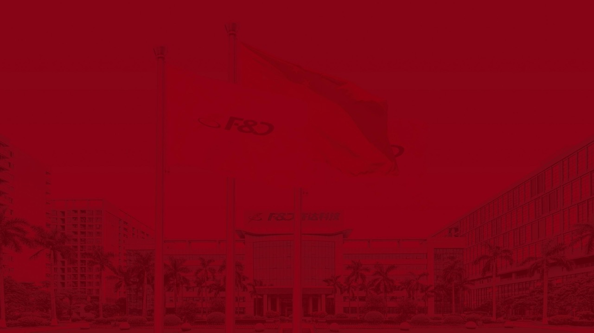
校企合作 发展共赢
用专业诠释初心，以匠心打造臻品，树立行业标杆，铸就品牌风范。

Slide 28

1、招聘计划
1

Slide 29
2 实习期薪酬构成
基本工资：2280元/月（包含全勤奖200元/月）
加班工资：平时加班1.5倍 17.93元/时
周末加班2倍 23.9元/时
法定节假日加班3倍 35.86元/时
夜班补助：18元/天（很少量夜班）
实习期综合工资5000左右
转正后综合工资6500左右
薪酬
结构
基本
工资
工龄奖
全勤奖
加班费
补贴
生活福利：
包吃住，宿舍配有空调、热水器系统、2个单独卫生间等。
Notes:
www.515ppt.com

Slide 30
3 福 利
免费住宿、外宿补贴
购买五险一金
员工/实习生 宿舍6人间 技术员/副组长 宿舍4人间 工程师/组长 宿舍2人间 高级工程师/主管 宿舍1人间 水电费平摊
正式员工购买养老保险、住院基本医疗保险（含生育险）、工伤保险、失业险、综合基本医疗保险、公积金，实习员工购买商业保险。
丰富的休假制度
职工免费体检
法定假、带薪年假、婚假、产假、带薪病假、丧假……
职工每年免费体检一次
每周最少保证休息一天
年度旅游、节日活动、生日礼物
不定期员工活动
上班时间 早上8:00~17:30 中午休1.5H
晚上18:15开始加班，一般加2~3小时
员工食堂、餐费补贴
配备食堂，菜品丰富，口味多样
Notes:
www.515ppt.com

Slide 31
4 职业发展路径
组长
主管
一线员工、品质类
副组长
副主管
技工类
技术员/助理工程师
高级工程师
工程师
主任工程师
Notes:
www.515ppt.com

Slide 32



04-1 公司环境

Slide 33




04-2 宿舍环境

Slide 34




04-3 食堂环境

Slide 35





04-4 配套设施
健身房

Slide 36






04-5 公司门口湿地公园

Slide 37
入职流程
办理入职
部门培训
考试
上岗实操
1
2
3
5
提前准备好身份证复印件3张、1寸纯底照片3张
操作技能、
规章制度培训
实操考试
分配到相应岗位

Slide 38

联系我们
殷先生：15914225750
邮 箱： 489600973@qq.com
地 址：广东省珠海市金湾 区
三灶镇大门路629号
加我招聘群微信 放飞梦想

Slide 39

联系我们

